Slide 1

货币银行学
金融监管体系
Chapter 9

Slide 2
货币银行学
第九章 金融监管体系
教学目的与要求
掌握金融监管理论的主要内容
理解金融监管的意义
了解金融监管理论的发展和演进
了解金融监管体系的构成以及金融监管组织
★重点内容：
理解我国金融监管体系的构成以及主要的金融监管机构、其职责

Slide 3
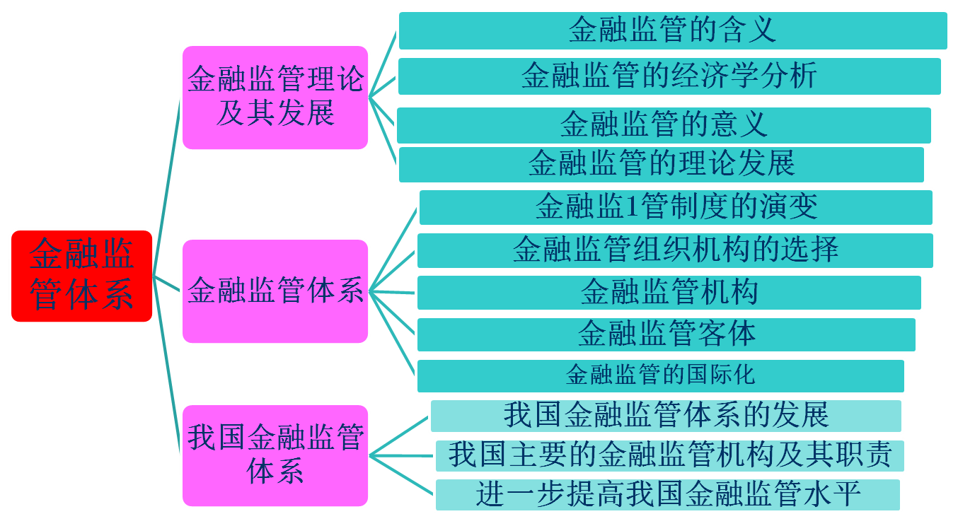
货币银行学
第九章 金融监管体系
结构安排

Slide 4

货币银行学
第九章 金融监管体系
第九章 金融监管体系
第一节 金融监管理论及其发展
第二节 金融监管体系
第三节 我国的金融监管体系

Slide 5
货币银行学
第九章 金融监管体系
第一节 金融监管理论及其发展
第一节 金融监管理论及其发展
一、金融监管的含义
二、金融监管的经济学分析
三、实行金融监管的意义
四、金融监管的理论发展

Slide 6
货币银行学
第九章 金融监管体系
第一节 金融监管理论及其发展
一、金融监管的含义
“金融监督管理”（简称金融监管），是指一国的金融管理部门依照国家法律、行政法规的规定，对金融机构及其经营活动实行外部监管、稽查、检查和对其违法违规行为进行处罚，以达到稳定货币、维护金融业正常秩序等目的所实施的一系列行为。

Slide 7
货币银行学
第九章 金融监管体系
第一节 金融监管理论及其发展
二、金融监管的经济学分析
1.信息不对称和金融机构的脆弱性使得金融体系得外部效应容易被放大
2.未来的不确定性和人们对客观世界认识的有限性使得金融风险发生的可能性增大、风险的可测性和可控制性被削弱
3.金融体系的公共产品特性决定了金融需要监管

Slide 8
货币银行学
第九章 金融监管体系
第一节 金融监管理论及其发展
三、实行金融监管的意义
1.实施严格有效的金融监管，是维护正常金融秩序、保持良好金融环境的重要保证。
2.实施严格有效的金融监管，有利于增强宏观调控的效果、促进经济和金融的协调发展。
3.实施严格有效的金融监管，是一国金融国际化发展的必要条件。

Slide 9

货币银行学
第九章 金融监管体系
第一节 金融监管理论及其发展
四、金融监管的理论发展
1.金融监管的需求和供给
2.金融监管理论的演进

Slide 10
货币银行学
第九章 金融监管体系
第一节 金融监管理论及其发展
金融监管的需求和供给
减少信息不对称
客观原因
减少未来不确定性
金融
监管
需求
减少负外部性
金融机构的需要
主观原因
金融活动参与者的需要
政府提供的监管
金融
监管
供给
行业协会提供的监管
金融机构内部监管

Slide 11
货币银行学
第九章 金融监管体系
第一节 金融监管理论及其发展
金融监管理论的演进
20世纪30年代以前，“自由银行制度”思想
20世纪30年代起至70年代，“安全优先，严格监管”
20世纪70年代至80年代，“效率优先，放松监管”
20世纪80年代至今，“谨慎监管，控制风险”
金融约束理论
监管动态理论
监管契约理论

Slide 12
货币银行学
第九章 金融监管体系
第二节 金融监管体系
第二节 金融监管体系
一、金融监管制度的演变
二、金融监管组织结构的选择
三、金融监管机构
四、金融监管客体
五、金融监管国际化

Slide 13
货币银行学
第九章 金融监管体系
第二节 金融监管体系
一、金融监管制度的演变
分业监管
综合监管

Slide 14
货币银行学
第九章 金融监管体系
第二节 金融监管体系
分业监管
分业监管是指国家按不同的金融行业分别制定相关管理办法，并按行业分别设立监管机构，实施行监管。
美国——1933年《格拉斯—斯蒂格尔法》
1935年《银行法》
2010年《华尔街改革和消费者保护法》
英国——1986年《金融服务法》
《1987年银行法》
德国——1935年《德国银行经营法案》

Slide 15
货币银行学
第九章 金融监管体系
第二节 金融监管体系
综合监管
综合监管是指国家对金融领域各行业监管有一个机构执行，或者通过制度规定形成各监管机构在实施监管中互相配合与合作的有效机制。
1.集中监管——日本（1998）、英国（1997）
2.合作监管——美国（1999）

Slide 16

货币银行学
第九章 金融监管体系
第二节 金融监管体系
二、金融监管组织结构的选择
金融监管组织结构是指一国金融监管机构的构成及其相互关系问题，通常由各国现行金融体制所决定。
1.“一元”监管
2.“多元”监管

Slide 17
货币银行学
第九章 金融监管体系
第二节 金融监管体系
三、金融监管机构
1.中央银行
2.财政部
3.证券监管机构
4.保险监管机构
5.银行监管机构

Slide 18
货币银行学
第九章 金融监管体系
第二节 金融监管体系
四、金融监管客体
金融监管的客体是指金融体系中从事金融活动的各类金融机构、人员和各种金融交易产品，以及各种交易方式、方法和手段。
随着金融证券化和国际化的发展，金融机构的种类日益多样化，金融机构的数量和资产规模大幅度增长，金融创新使金融产品的种类、数量和交易规模也大幅度增长，金融监管的客体也随之越加繁杂。

Slide 19
货币银行学
第九章 金融监管体系
第二节 金融监管体系
五、金融监管国际化
1.转变监管方式，提高监管效率。
2.正确处理监管、竞争和发展的关系。
3.既要注意金融监管的国际规范，又要坚持中国热色。
4.改进监管手段，加强监管队伍建设。

Slide 20
货币银行学
第九章 金融监管体系
第三节 我国的金融监管体系
第三节 我国的金融监管体系
一、我国金融体系的发展
二、我国主要的金融监管机构及其职责
三、进一步提高我国金融监管水平

Slide 21
货币银行学
第九章 金融监管体系
第三节 我国的金融监管体系
一、我国金融体系的发展
1992年以前，中国人民银行是全国唯一的监管机构，监管所有的金融机构
1992年，证监会成立
1998年，保监会成立
2003年，银监会成立

Slide 22
货币银行学
第九章 金融监管体系
第三节 我国的金融监管体系
二、我国主要的金融监管机构及其职责
分业监管体系
中国银行业_x000b_监督管理委员会
中国证券监督
管理委员会
中国保险监督
管理委员会

Slide 23
货币银行学
第九章 金融监管体系
第三节 我国的金融监管体系
中国银行业监督管理委员会
2003年4月28日，中国银行业监督管理委员会正式挂牌成立。中国银监会根据第十届全国人大常委会第二次会议通过的《关于中国银行业监督管理委员会行使原由中国人民银行行使的监督管理职权的决定》建立，负责统一监督管理银行、金融资产管理公司、信托投资公司及其他存款类金融机构，维护银行业的合法、稳健运行。
中国银监会成立对我国央行体制改革和银行监管产生的影响：
1、有利于加强对银行业的监管
2、有利于加强中央银行的独立性
链接：中国证券监督管理委员会
中国保险监督管理委员会

Slide 24
货币银行学
第九章 金融监管体系
第三节 我国的金融监管体系
三、进一步提高我国金融监管水平
1.转变监管方式，提高监督效率
2.金融监管与金融竞争、创新和发展的关系
3.金融监管的国际规范和中国特色
4.改进监管手段，加强监管队伍建设

Slide 25
货币银行学
第九章 金融监管体系
本章结束，谢谢观看

